Slide 1
Siete diventati
nuova creatura

Slide 2
Mt 5,14-16 Voi siete la luce del mondo non può restare nascosta una città collocata sopra un monte, ¹⁵né si accende una lucerna per metterla sotto il moggio, ma sopra il lucerniere perché faccia luce a tutti quelli che sono nella casa. ¹⁶Così risplenda la vostra luce davanti agli uomini, perché vedano le vostre opere buone e rendano gloria al vostro Padre che è nei cieli.

Slide 3
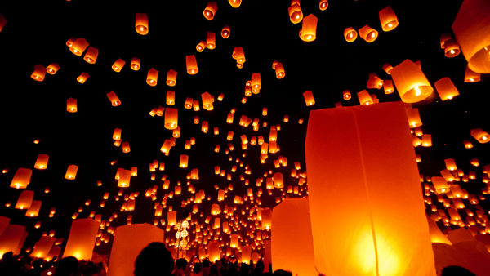

Slide 4
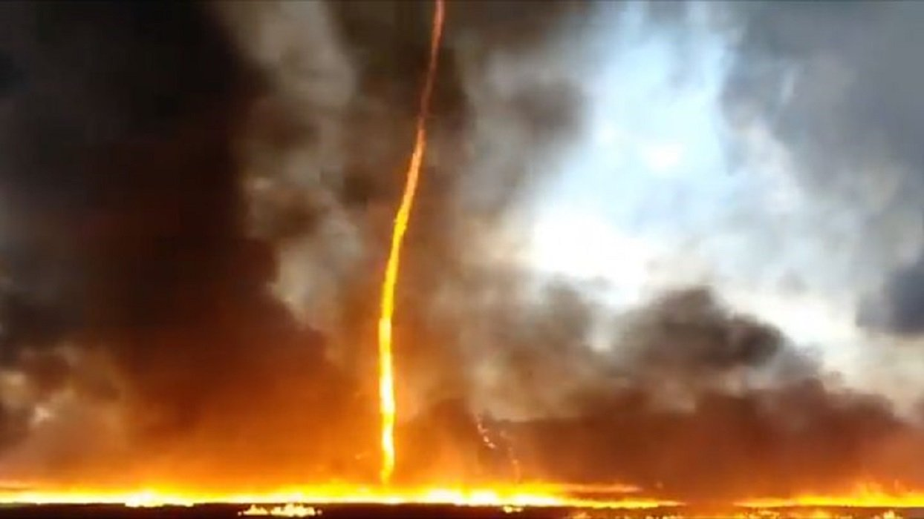
«La colonna di nube si mosse e dal davanti passò indietro. Venne così a trovarsi tra l'accampamento degli Egiziani e quello d'Israele. Ora la nube era tenebrosa per gli uni, mentre per gli altri illuminava la notte; così gli uni non poterono avvicinarsi agli altri durante tutta la notte».
Esodo 14, 19-21

Slide 5
Un tempo eravate tenebra, ora siete luce nel Signore. Comportatevi perciò come i figli della luce; il frutto della luce consiste in ogni bontà, giustizia e verità… non partecipate alle opere infruttuose delle tenebre, ma piuttosto condannatele apertamente. Efesini 5,8-9

Slide 6
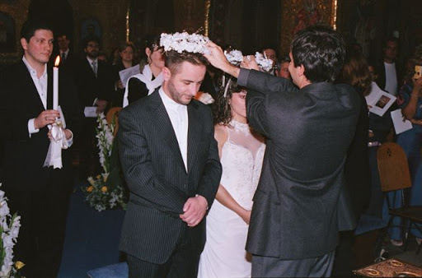

Slide 7
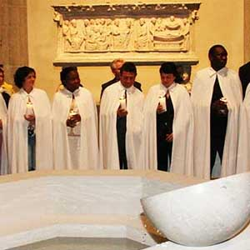
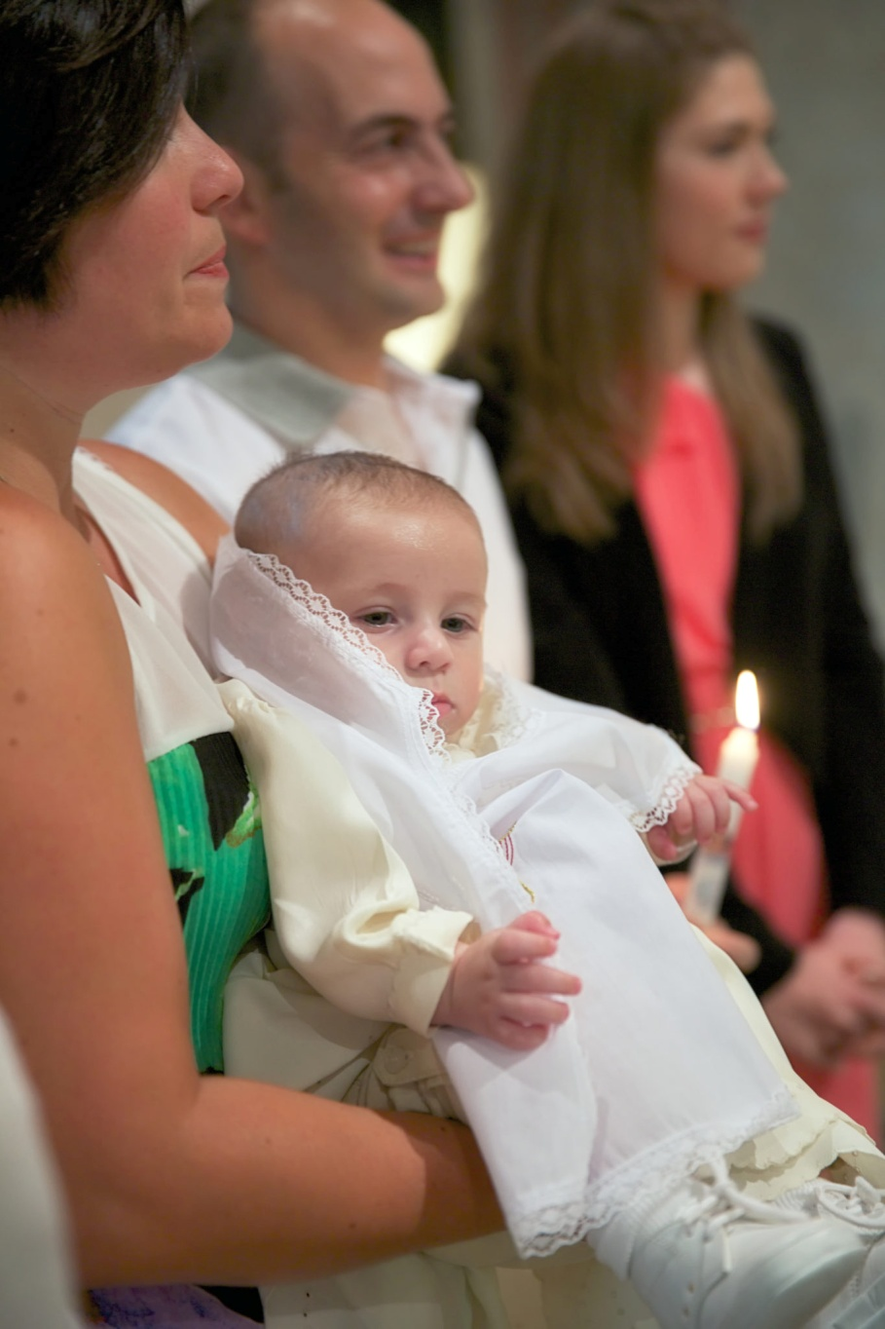

Slide 8
Consegna della veste bianca (RICA) N. e N., siete diventati nuova creatura e siete rivestiti di Cristo. Ricevete perciò la veste bianca e portatela senza macchia fino al tribunale del nostro Signore Gesù Cristo, per avere la vita eterna.

Slide 9
BENEDIZIONE DEL FUOCO NUOVO O Padre, che per mezzo del tuo Figlio ci hai comunicato la fiamma viva della tua gloria, benedici X questo fuoco nuovo, fa' che le feste pasquali accendano in noi il desiderio del cielo, e ci guidino, rinnovati nello spirito, alla festa dello splendore eterno. Per Cristo nostro Signore.

Slide 10
PREPARAZIONE DEL CERO PASQUALE Il Cristo ieri e oggi: Principio e Fine, Alfa e Omega. A lui appartengono il tempo e i secoli. A lui la gloria e il potere per tutti i secoli in eterno. Amen. Al fuoco nuovo il sacerdote accende il cero pasquale, dicendo: La luce del Cristo che risorge glorioso disperda le tenebre del cuore e dello spirito.

Slide 11
PRECONIO PASQUALE
Riconosciamo nella colonna dell'Esodo gli antichi presagi di questo lume pasquale che un fuoco ardente ha acceso in onore di Dio. Pur diviso in tante fiammelle non estingue il suo vivo splendore, ma si accresce nel consumarsi della cera che l'ape madre ha prodotto per alimentare questa preziosa lampada.

Slide 12
Ti preghiamo, dunque, Signore, che questo cero, offerto in onore del tuo nome per illuminare l'oscurità di questa notte, risplenda di luce che mai si spegne. Salga a te come profumo soave, si confonda con le stelle del cielo. Lo trovi acceso la stella del mattino, questa stella che non conosce tramonto: Cristo, tuo Figlio, che risuscitato dai morti fa risplendere sugli uomini la sua luce serena e vive e regna nei secoli dei secoli. Amen.

